Slide 1

оплата труда директора как способ повышения мотивации на результат
Муратов А.В.

Slide 2
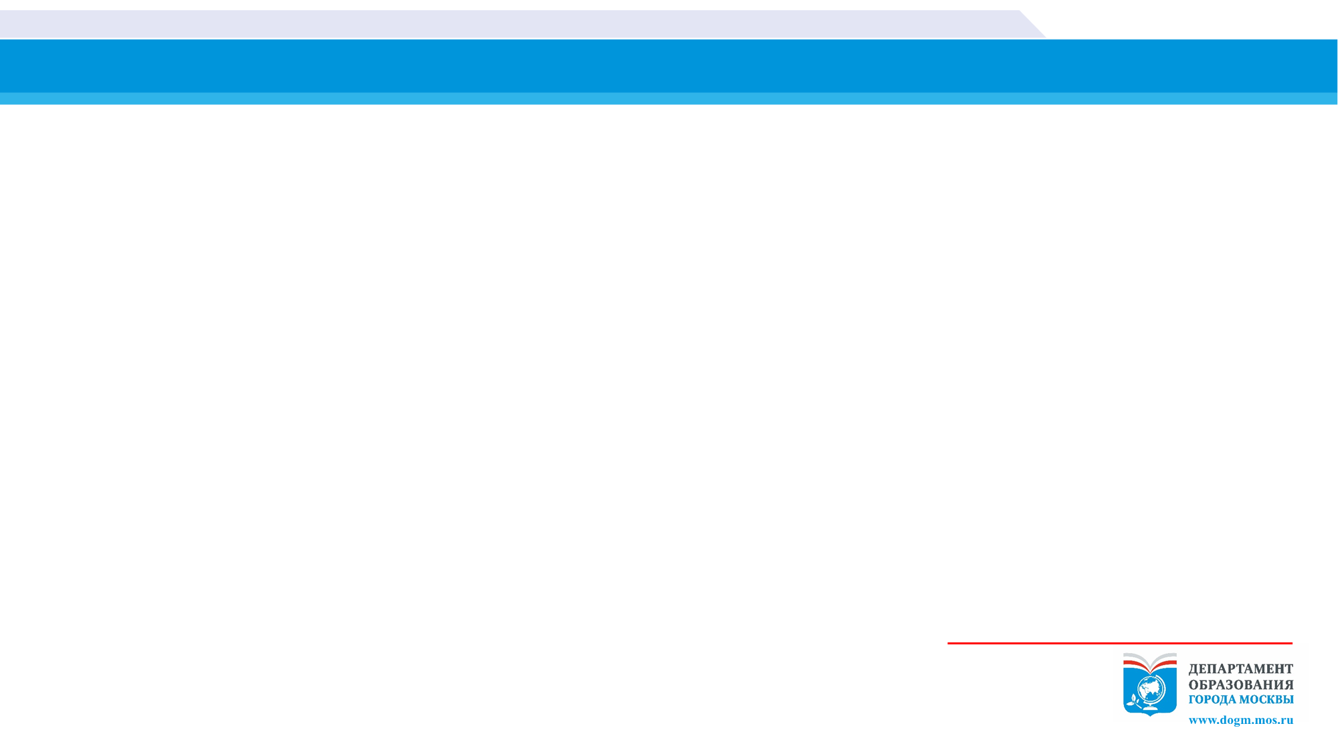
1
Должностной оклад директора в 2015-2017 годы
Средняя заработная плата педагогических работников
Должностной оклад
Коэффициент кратности
=
x

Slide 3
2
Должностной оклад директора на 2018-2020 годы
Средняя заработная плата 50% педагогических работников с наименьшей заработной платой
Должностной оклад
Коэффициент кратности
=
x

Slide 4
3
Коэффициент кратности на 2018-2020 годы
 |  | Количество обучающихся, человек
 |  | >5000 | 4000 -4999 | 3000 - 3999 | 2000 - 2999 | 1000 - 1999 | 500 - 999 | <500
Баллы рейтинга | >300 | 4,0 | 3,9 | 3,8 | 3,7 | 3,6 | 3,5 | 3,4
 | 201-300 | 3,7 | 3,6 | 3,5 | 3,4 | 3,3 | 3,2 | 3,1
 | 135-200 | 3,4 | 3,3 | 3,2 | 3,1 | 3,0 | 2,9 | 2,8
 | 90-134 | 3,1 | 3,0 | 2,9 | 2,8 | 2,7 | 2,6 | 2,5
 | 60-89 | 2,8 | 2,7 | 2,6 | 2,5 | 2,4 | 2,3 | 2,2
 | 40-59 | 2,5 | 2,4 | 2,3 | 2,2 | 2,1 | 2,0 | 1,9
 | <40 | 2,2 | 2,1 | 2,0 | 1,9 | 1,8 | 1,7 | 1,6
Применение коэффициентов 2 и 3 в отношении детей-инвалидов!

Slide 5
4
Премия директора за организацию максимального удовлетворения образовательных потребностей жителей города Москвы в 2015-2017 годы
Объем поступлений от приносящей доход деятельности (без учета аренды)
Размер ежемесячной премии
=
x
3,75% / 12
* - применяется ежегодное снижение процента

Slide 6
5
Премия директора за организацию максимального удовлетворения образовательных потребностей жителей города Москвы на 2018-2020 годы
Объем поступлений от приносящей доход деятельности (без учета аренды)
Процент для расчета
премии
Размер ежемесячной премии
=
x
/ 12

Slide 7
6
Процент для расчета премии на 2018-2020 годы
Отношение поступлений от приносящей доход деятельности (без учета аренды) к субсидии на гос. задание, % | 2018 год | 2019 год | 2020 год
>20 | 3,75% | 3,50% | 3,25%
10-20 | 3,50% | 3,25% | 3,00%
5-10 | 3,25% | 3,00% | 2,75%
<5 | 3,00% | 2,75% | 2,50%

